Slide 1
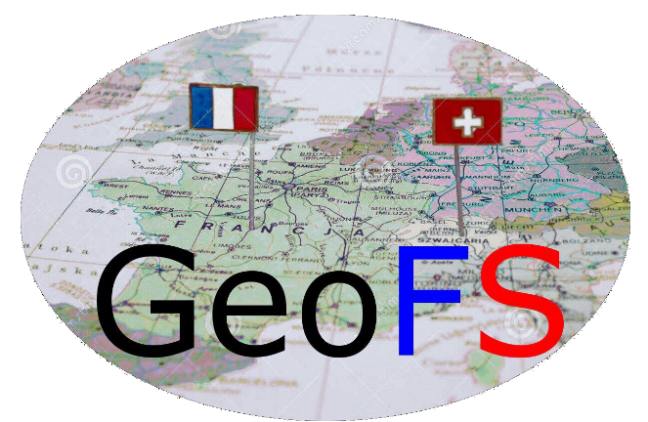
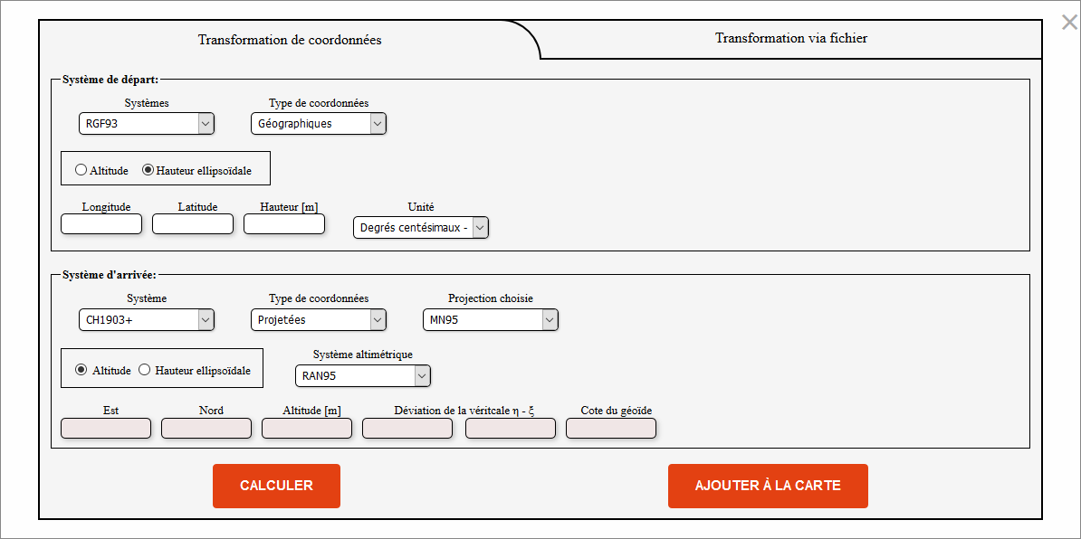
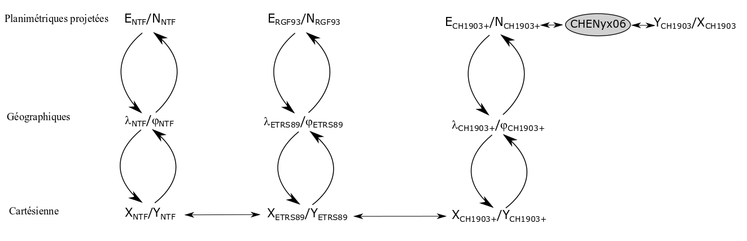
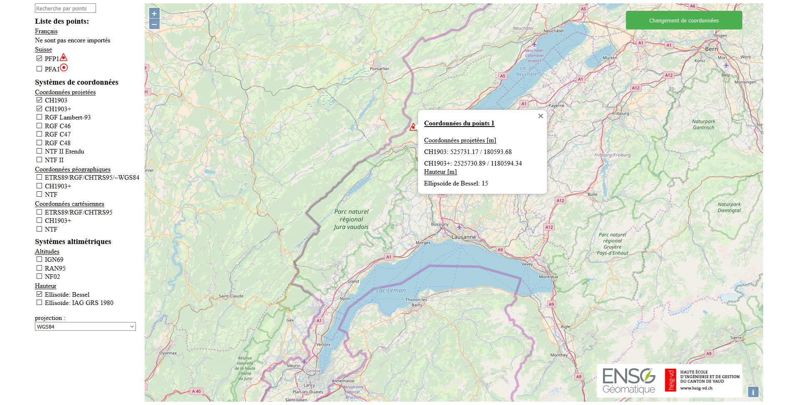
Transformation de coordonnées franco-suisse
Objectifs
Notre projet consiste à faire un géoportail qui permet de transformer des coordonnées entre la France et la Suisse.
Ce projet a été établi en commun entre la ENSG à Paris et la HEIG-VD à Yverdon
Géoportail
1. Connexion
Nous avons configuré notre site pour permettre à l’utilisateur de s’inscrire/se connecter ou continuer sans connexion
→Se connecter permet d’enregistrer ses points et de les récupérer lors d’une prochaine connexion
2. Transformation de coordonnées
Transformations par points ou via un fichier texte
Les transformations planimétriques disponibles sont décrites dans le schéma ci-joint
Les altimétries disponibles sont les hauteurs sur les ellipsoïdes GRS80 et Bessel1841 et les altitudes RAN95, NF02 et IGN69
La déviation de la verticale peut également être transformée.
Nos transformations ont été validées avec des points de référence (<1mm)
3. Popup des coordonnées du points
L’utilisateur a la possibilité d’ajouter ses points à la carte. Il peut ainsi choisir ses systèmes de coordonnées. Les différentes coordonnées d’un point sont alors affichées dans une popup que l’utilisateur fait apparaître en cliquant sur le point
SIG4
Della Casa Bruno et Bobillier Quentin mai 2018

